Slide 1
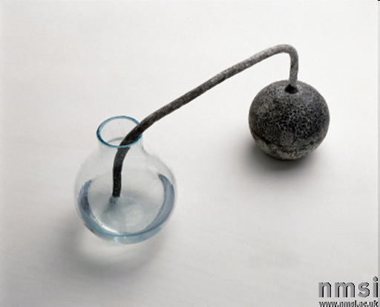
Θερμικά φαινόμενα Θερμοκρασία
Ν. Σισσαμπέρη & Δ. Κολιόπουλος
Εισαγωγή στις Φυσικές Επιστήμες & την Επιστημονική Καλλιέργεια Ι
ΤΕΕΑΠΗ Παν/μίου Πατρών

Slide 2
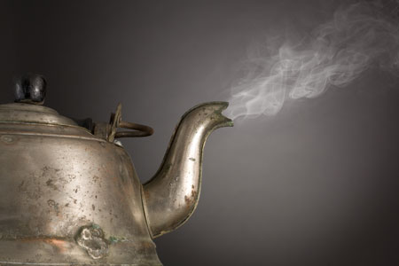
Τα φαινόμενα

Slide 3
Θερμικά φαινόμενα
Σαν αποτέλεσμα της θέρμανσης ή της ψύξης των σωμάτων μπορούμε να έχουμε
Αλλαγή θερμοκρασίας
Αλλαγή φυσικής κατάστασης
Αλλαγή μεγέθους
Δημιουργία κίνησης

Slide 4
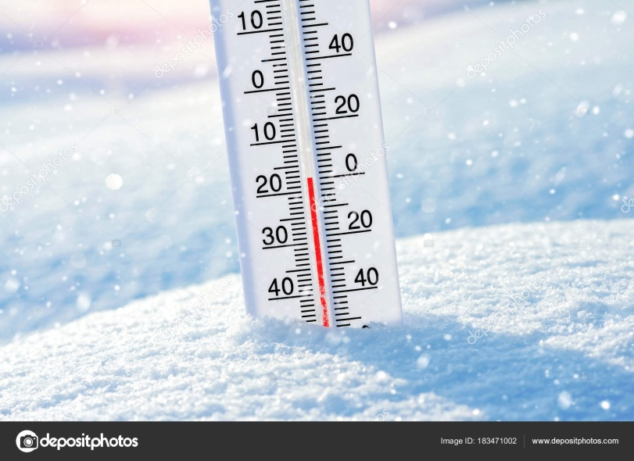
ΘΕΡΜΙΚΑ ΦΑΙΝΟΜΕΝΑ Ι (Θέρμανση και ψύξη/Αλλαγή θερμοκρασίας)
Θέρμανση μιας ποσότητας νερού σε ένα «μάτι» κουζίνας ή μέσα στο ψυγείο (!)
Ψύξη μιας ποσότητας νερού μέσα στη συντήρηση ψυγείου
Ανάμιξη δύο ποσοτήτων νερού διαφορετικής θερμοκρασίας
Θερμική μόνωση ενός δωματίου (διατήρηση σταθερής θερμοκρασίας)

Slide 5
ΘΕΡΜΙΚΑ ΦΑΙΝΟΜΕΝΑ ΙΙ (Αλλαγή φυσικής κατάστασης)
Τήξη (λιώσιμο) πάγου μέσα σε ένα ποτήρι με πορτοκαλάδα
Εξάτμιση μιας ποσότητας οινοπνεύματος πάνω στο χέρι μας
Βρασμός (βράσιμο) μιας ποσότητας τσαγιού
Θάμπωμα τζαμιών αυτοκινήτου μια βροχερή μέρα

Slide 6
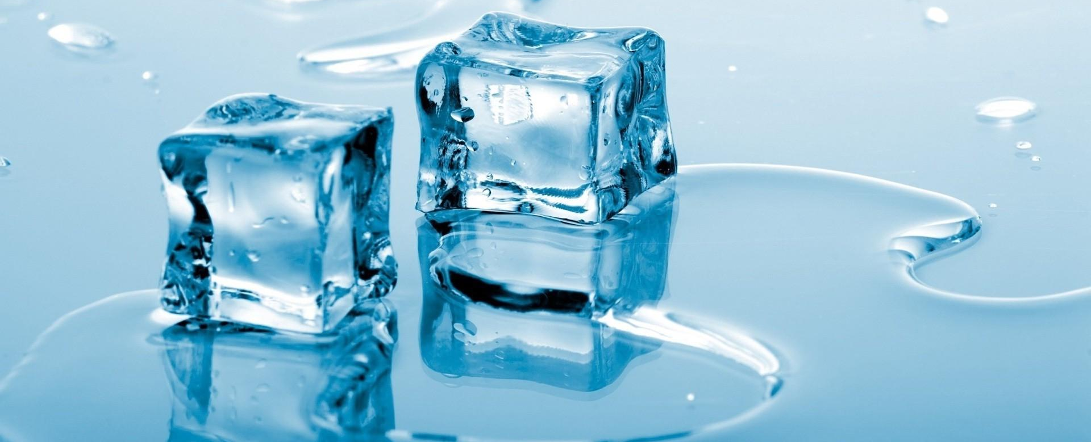
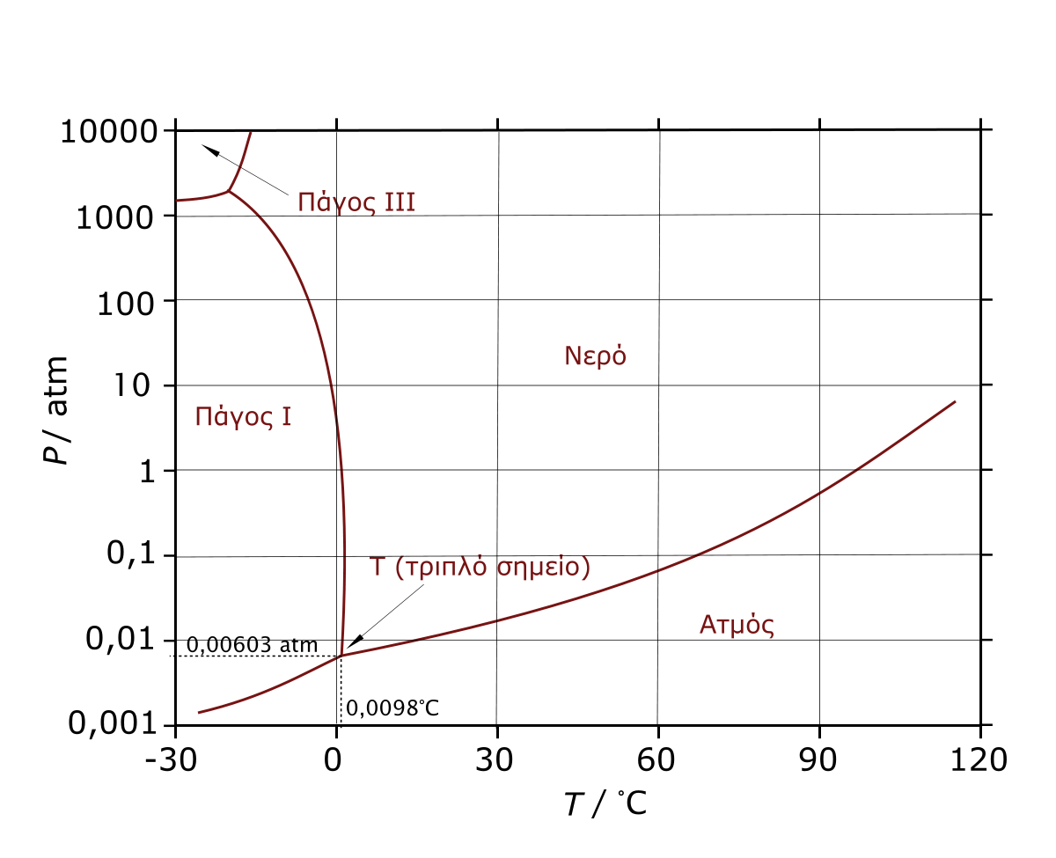
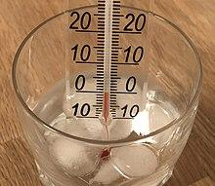
Τήξη πάγου

Slide 7
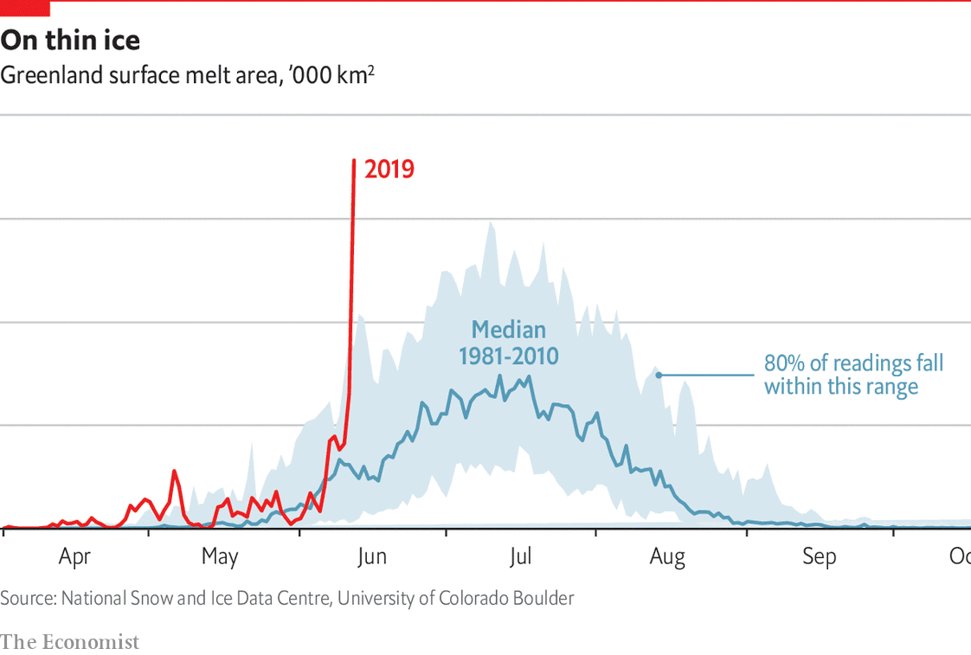
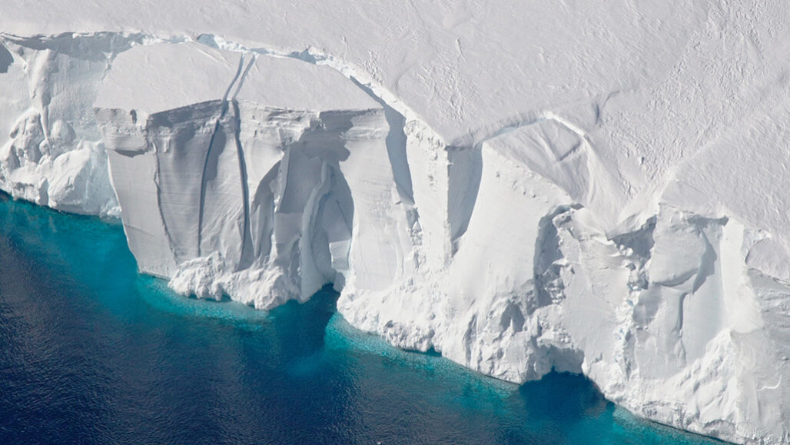
Τήξη πάγου

Slide 8
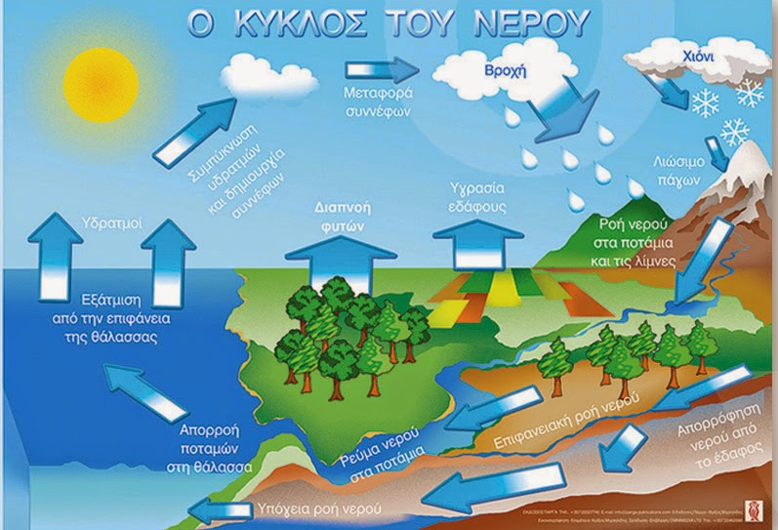

Slide 9
ΘΕΡΜΙΚΑ ΦΑΙΝΟΜΕΝΑ ΙΙΙ (Αλλαγή μεγέθους)
Διαστολή / συστολή μιας μεταλλικής ράβδου (π.χ., γραμμές τραίνου)
Διαστολή / συστολή ενός διμεταλλικού ελάσματος

Slide 13
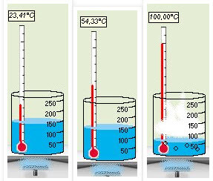
Διαστολή υγρών σωμάτων

Slide 14
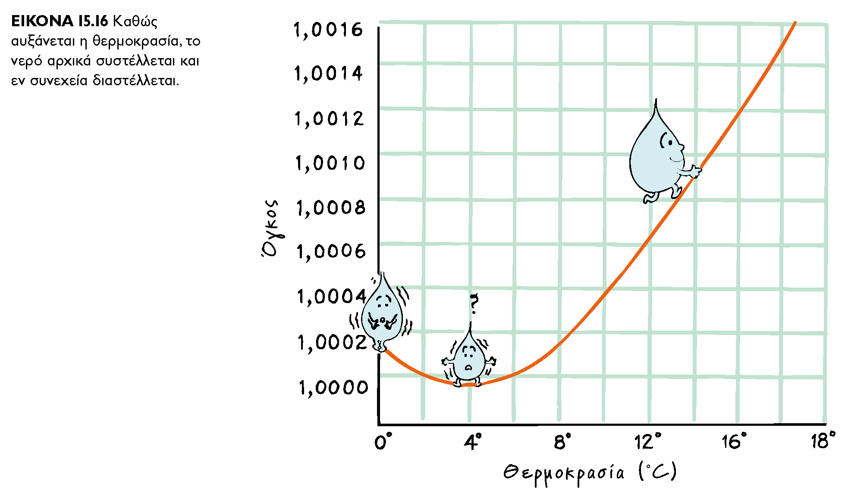
Το πείραμα

Slide 15
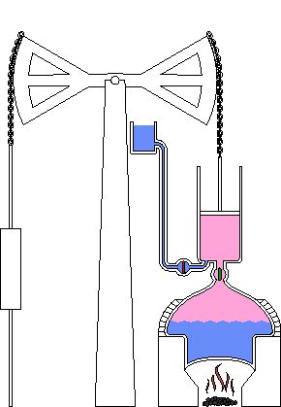
ΘΕΡΜΙΚΑ ΦΑΙΝΟΜΕΝΑ ΙV (Δημιουργία κίνησης)
Εκτίναξη καπακιού δοκιμαστικού σωλήνα
Ατμομηχανή
Πώς λειτουργεί η μηχανή Newcomen: Animation
Λειτουργικό μοντέλο μηχανής Newcomen
Μέλη & Κολιόπουλος, 2022, κεφ. 7

Slide 16
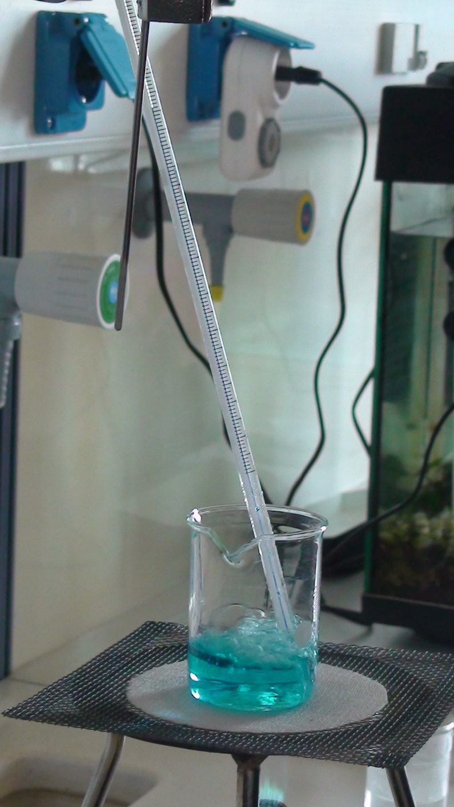
Η μέτρηση της θερμοκρασίας και το θερμόμετρο
Φωτό Εργαστήριο ΦΕ ΤΕΕΑΠΗ

Slide 17
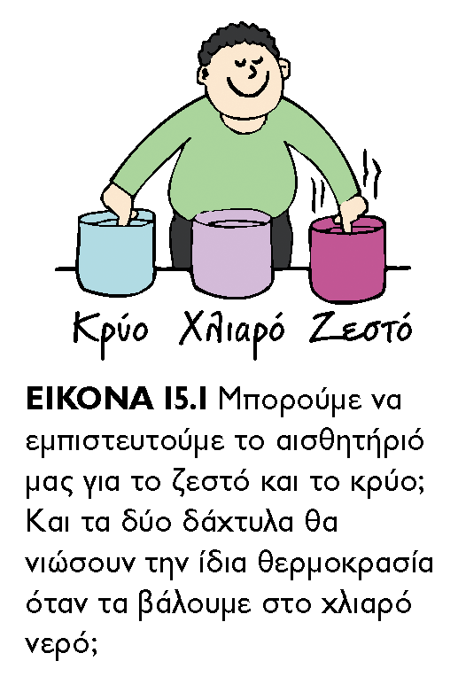
Η εκτίμηση της θερμοκρασίας
Το θερμοσκόπιο του Κουμαρά
https://blog.sciencemuseum.org.uk/a-lot-of-hot-air/

Slide 18
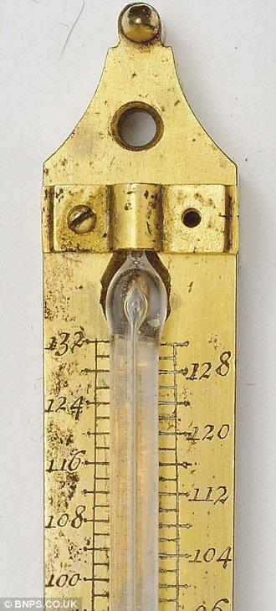
Από το θερμοσκόπιο στο θερμόμετρο
Λίγη ιστορία

Slide 19
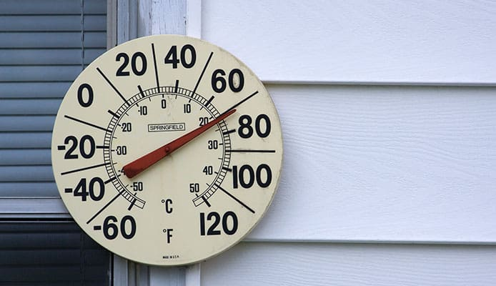
Το θερμόμετρο

Slide 20
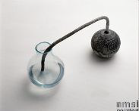
Το θερμόμετρο
Πολιτισμική διάσταση
Τι είναι το θερμόμετρο; Πότε εμφανίστηκε; | - Όργανο μέτρησης του «θερμού» / «ψυχρού» - Το θερμοσκόπιο το Φίλωνα
Από τι αποτελείται το θερμόμετρο; | - Είδη θερμομέτρων (υδραργυρικό θερμόμετρο, οινοπνευματικό θερμόμετρο, μεταλλικό θερμόμετρο, ηλεκτρικό θερμόμετρο, ψηφιακό υπερύθρων)
Πού χρησιμοποιούμε το θερμόμετρο; | Χρήση του θερμομέτρου στην καθημερνή ζωή και τις τεχνολογικές εφαρμογές (π.χ., ψυγεία, εργαστηριακές ασκήσεις φυσικής)
Γιατί χρησιμοποιούμε θερμόμετρο για να διαπιστώσουμε αν ένα σώμα είναι θερμό ή ψυχρό; | Αναγκαιότητα χρήσης θερμομέτρου (ακρίβεια, αποφυγή λανθασμένων υποκειμενικών εκτιμήσεων)

Slide 21
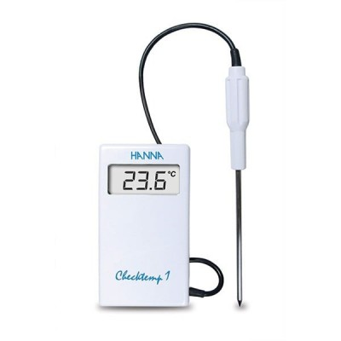
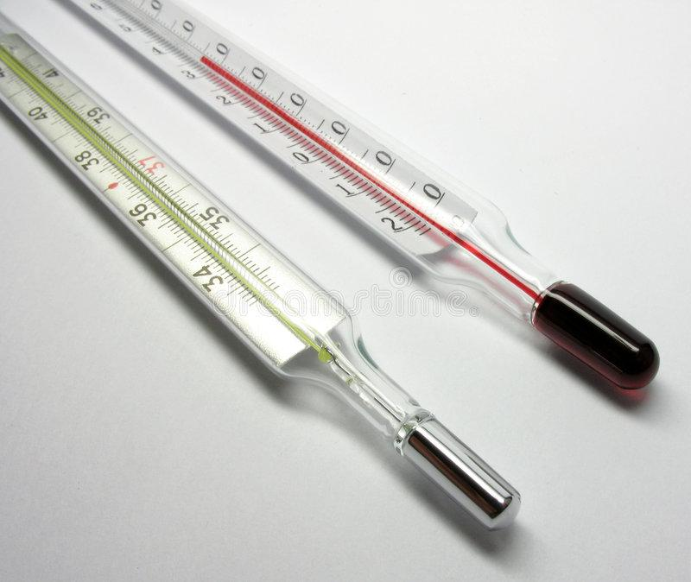
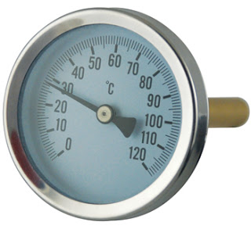
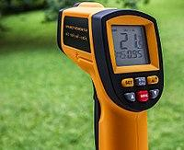
Είδη θερμομέτρων
Οινοπνευματικό / υδραργυρικό
Ηλεκτρικό
Υπέρυθρης ακτινοβολίας
Μεταλλικό

Slide 22
Το θερμόμετρο Εννοιολογική διάσταση
Σε ποια φυσικά φαινόμενα στηρίζεται η λειτουργία των θερμομέτρων;
- Διαστολή υγρών και στερεών σωμάτων
- Θερμοηλεκτρικά φαινόμενα
- Αλλαγή χρώματος
Πως βαθμολογούμε ένα υδραργυρικό θερμόμετρο;
Κατασκευή κλίμακας Κελσίου
Τι συμβαίνει κατά τη διάρκεια της θερμομέτρησης;
Μεταφορά θερμότητας και επίτευξη θερμικής ισορροπίας μεταξύ δύο σωμάτων (το ένα από αυτά είναι το θερμόμετρο)
Σε τι διαφέρουν τα υδραργυρικά από τα οινοπνευματικά θερμόμετρα;
Εύρος κλίμακας

Slide 23
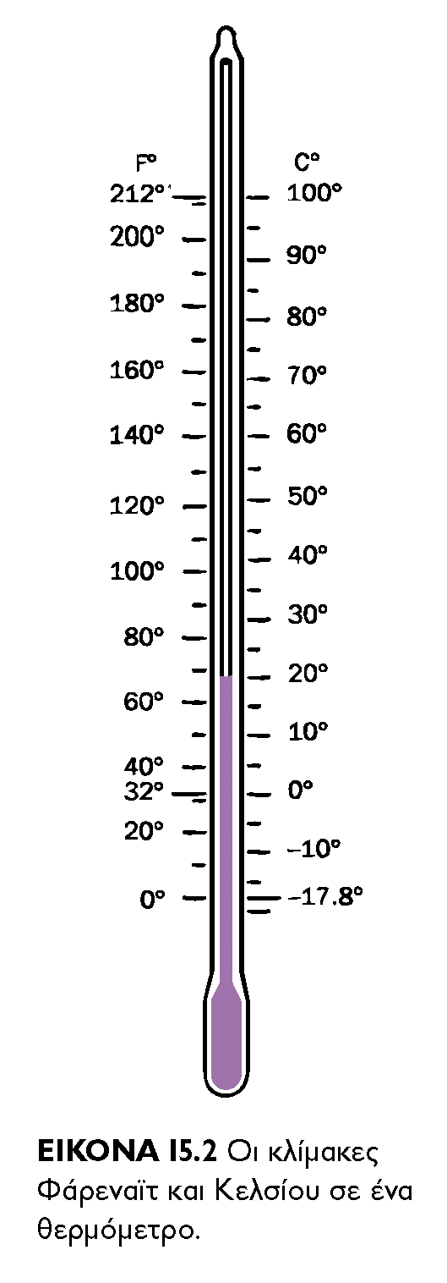
OI ENNOIEΣ THΣ ΦYΣIKHΣ – ΠANEΠIΣTHMIAKEΣ EKΔOΣEIΣ KPHTHΣ

Slide 24
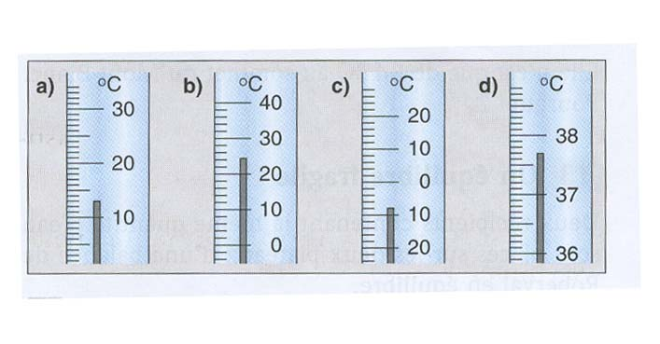
Μέτρηση θερμοκρασίας με υδραργυρικό ή οινοπνευματικό θερμόμετρο

Slide 25
Το θερμόμετρο Μεθοδολογική διάσταση
Συλλογή, επεξεργασία και ερμηνεία πληροφοριών που προέρχονται από μετρήσεις με θερμόμετρο
Συσχέτιση της θερμοκρασίας με άλλες φυσικές οντότητες
Τι συμβαίνει με τη θερμοκρασία κατά τη διάρκεια του βρασμού του νερού;
Πώς γίνονται και σε τι χρησιμεύουν οι μετρήσεις με το θερμόμετρο;

Slide 26
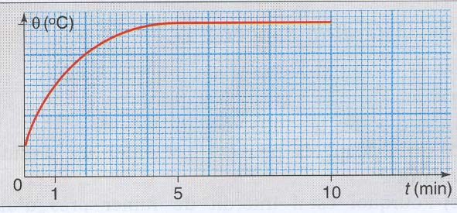
Χρήση των μετρήσεων με θερμόμετρο

Slide 27
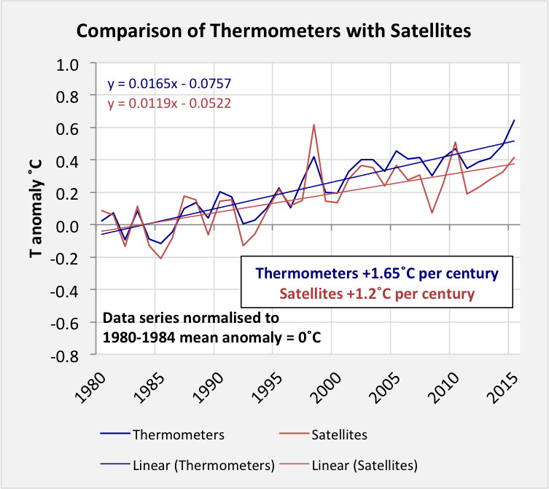
Η κλιματική αλλαγή – Μετρήσεις διαφοράς θερμοκρασίας

Slide 28
Ερώτηση
Πιο είναι πιο ζεστό, ένα κομμάτι μέταλλο ή ένα κομμάτι ξύλο; Και τα δύο κομμάτια είναι ίδιου μεγέθους.

Slide 29
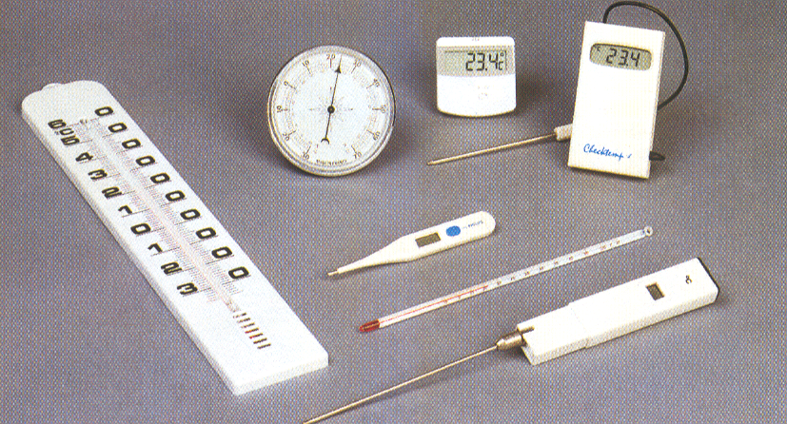
Γιατί δεν χρησιμοποιούμε θερμόμετρα νερού?

